Slide 1
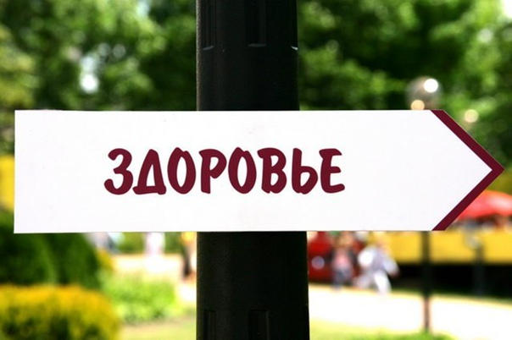
МЫ ДЕЛАЕМ ЖИЗНЬ ПОЖИЛЫХ ЛЮДЕЙ ПОЛНОЦЕННОЙ И БЕЗОПАСНОЙ Наши инновации: Волонтерское движение «Не стареют душой волонтеры» Программа «Интерес к жизни» Инновационная программа «Мнемотаблицы в контексте цепочных сказок» Программа «Стихотренировка» Программа «Байкаловедение» Методика «Прогрессивно мышечная релаксация по Джекобсону» Инновационный проект «Виртуальный туризм» Инновационный проект «Диалог поколений» Клуб «Ретрошлягер» Программа занятий по АФК и комплексной реабилитации «Путь к здоровью» | 664528, Иркутская область, Иркутский район, р.п. Маркова, ул. Лесная, дом 2 Контакты: (3952) 493-469, 762-651 Адрес эл. почты: mgc.38@mail.ru Сайт:http://mgc38.ru Присоединяйтесь к нам в социальных сетях: | Областное государственное автономное учреждение социального обслуживания Инновационная программа «Путь к здоровью» Развеиваем мифы!

Slide 2
Инновационная программа «ПУТЬ К ЗДОРОВЬЮ» Миф 1: «Спорт — дело молодых, а пенсионерам нужно себя беречь» Вот именно — беречь! А значит, обязательно давать организму допустимую нагрузку. Ведь спорт в преклонном возрасте способствует понижению давления, уменьшает риск ишемической болезни сердца, диабета второго типа и даже некоторых видов рака. Кроме того, давно известно, что во время физической активности организм человека вырабатывает эндорфины, которые еще называют «гормонами счастья». Многие пожилые люди склонны драматизировать происходящее вокруг и видеть мир в негативном свете. Физическая активность влияет на мышление, настроение улучшается, а значит, повышается и качество жизни. | Миф 2: «Если никогда не занимался спортом, на пенсии нечего и начинать» Многие врачи убеждены, что человеческий организм имеет огромные резервы прочности, которые с увеличением продолжительности жизни могут простираться вплоть до 80 лет. Общеизвестен пример, когда человек в 70-летнем возрасте начал заниматься со штангой и гантелями, а в 77 лет завоевал титул одного из сильнейших людей России. Разумеется, стремление к олимпийским результатам показано далеко не всем, но на любительском уровне начать активный образ жизни можно практически в любом возрасте. Об экстремальных видах спорта, конечно, говорить не приходится — речь о щадящих активностях вроде скандинавской ходьбы, плавания, беговых лыж | Миф 3: «Заниматься после 55 лет опасно — это нагрузка на сосуды, а значит, риск развития старческого слабоумия» Такого мнения на полном серьезе придерживаются многие пенсионеры — но оно в корне ошибочно. Наоборот, регулярные занятия спортом уменьшают риск развития деменции и болезни Альцгеймера. Еще в 2017 году именитый медицинский журнал Lancet опубликовал исследование, в котором анализировались различные данные о профилактике деменции и факторах риска этого недуга. В итоге все ученые сошлись в единой позиции: предотвратить старческое слабоумие наиболее эффективно помогают регулярные физические упражнения в среднем и пожилом возрасте. Они комплексно воздействуют на человеческий мозг, предотвращая многие сосудистые проблемы, снижая уровень воспалительных процессов и повышая когнитивные способности мозга.

